Slide 1

Vitaminas: Tipos, Importância e Impacto na Saúde
Essencial para a saúde e bem-estar do corpo
Notes:
Os conteúdos gerados pela IA podem estar incorretos.
---
As vitaminas desempenham um papel crucial na manutenção da saúde e bem-estar. Esta apresentação abordará o que são vitaminas, seus tipos, importância e os impactos que a falta delas pode ter na saúde.

Slide 2

Tópicos a serem abordados
O que são vitaminas?
Tipos de vitaminas
Importância das vitaminas para o organismo
Doenças causadas pela falta de vitaminas
Notes:
Nesta apresentação, discutiremos o que são vitaminas, incluindo sua definição e história. Em seguida, exploraremos os diferentes tipos de vitaminas, suas características e funções, bem como a importância das vitaminas para a saúde e doenças associadas à sua deficiência.

Slide 3
O que são vitaminas?
Notes:
As vitaminas são compostos orgânicos essenciais que o corpo necessita em pequenas quantidades para funcionar corretamente. Elas atuam como coenzimas e ajudam em várias funções metabólicas. Vamos mergulhar na definição, descobertas históricas e na importância das vitaminas para a saúde geral.

Slide 4

Definição e papel das vitaminas no organismo
Micronutrientes Essenciais
  As vitaminas são micronutrientes essenciais que desempenham papéis cruciais na saúde e bem-estar do organismo.
Metabolismo e Energia
  As vitaminas ajudam na transformação de alimentos em energia, essencial para o funcionamento adequado do corpo.
Regulação de Funções Biológicas
  Elas regulam processos fisiológicos e são fundamentais para manter a homeostase no organismo.
Proteção Contra Doenças
  As vitaminas desempenham um papel protetor, ajudando a prevenir doenças e promovendo a saúde geral.
Notes:
As vitaminas são micronutrientes que não fornecem energia, mas desempenham papéis vitais no metabolismo e na regulação das funções biológicas. Elas ajudam na transformação de alimentos em energia, na regulação de processos fisiológicos e na proteção contra doenças.

Slide 5
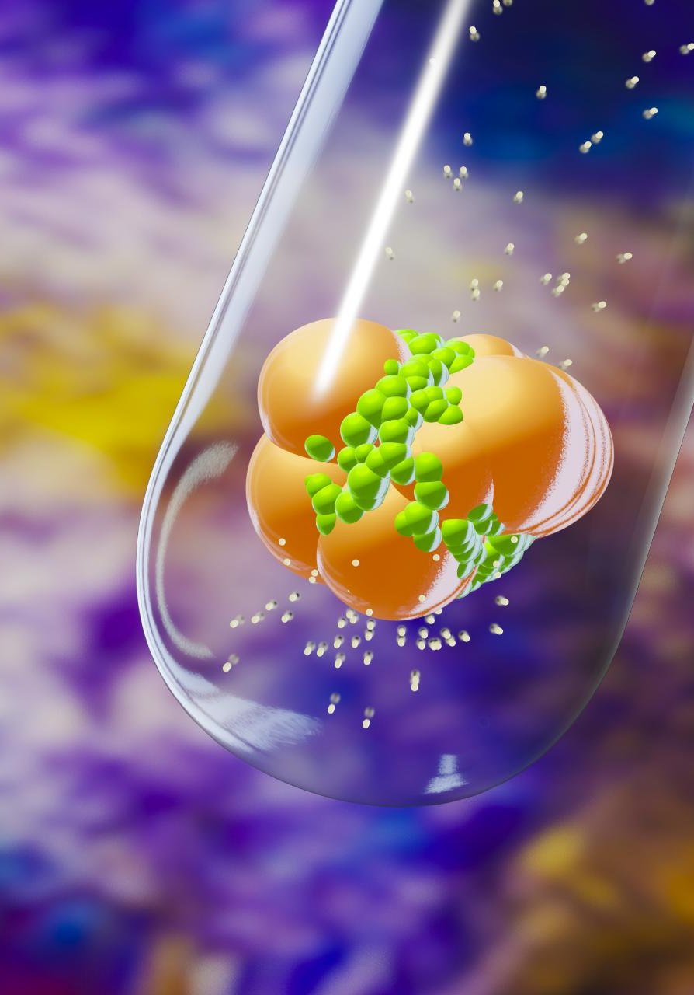
Descoberta e história das vitaminas
Descoberta das Vitaminas
  As vitaminas foram descobertas no início do século XX, revelando o papel crucial dos nutrientes na saúde.
Ligação com Doenças
  Cientistas identificaram que a falta de certos nutrientes resultava em doenças específicas, destacando a importância das vitaminas.
Termo 'Vitamina'
  O termo 'vitamina' foi cunhado para descrever esses compostos vitais essenciais para a saúde humana.
Notes:
As vitaminas foram descobertas no início do século XX, quando os cientistas identificaram que a falta de certos nutrientes estava ligada a doenças específicas. O termo 'vitamina' foi cunhado para descrever esses compostos vitais, que são essenciais para a saúde humana.

Slide 6

Função das vitaminas na saúde geral
Sistema Imunológico
  As vitaminas desempenham um papel crucial no fortalecimento do sistema imunológico, ajudando o corpo a combater infecções.
Produção de Colágeno
  As vitaminas, especialmente a vitamina C, são vitais para a produção de colágeno, que mantém a pele saudável e elástica.
Saúde Ocular
  Certas vitaminas, como A e E, são essenciais para a saúde ocular, ajudando na prevenção de doenças oculares.
Notes:
As vitaminas são essenciais para várias funções corporais, incluindo o funcionamento do sistema imunológico, a produção de colágeno e a saúde ocular. Cada vitamina tem funções específicas que afetam a saúde de forma única.

Slide 7
Tipos de vitaminas
Notes:
As vitaminas são classificadas em duas categorias principais: hidrossolúveis e lipossolúveis. Cada tipo possui características únicas e desempenha diferentes funções no organismo. Vamos explorar cada uma dessas categorias em detalhes.

Slide 8

Vitaminas hidrossolúveis
Definição de Vitaminas Hidrossolúveis
  Vitaminas hidrossolúveis são aquelas que se dissolvem em água e são rapidamente excretadas pelo corpo, necessitando de consumo regular.
Importância da Vitamina C
  A vitamina C é essencial para a saúde imunológica e ajuda na absorção de ferro, além de atuar como antioxidante.
Vitaminas do Complexo B
  As vitaminas do complexo B são cruciais para o metabolismo energético e a função nervosa, desempenhando papéis vitais no corpo.
Notes:
As vitaminas hidrossolúveis se dissolvem em água e são excretadas rapidamente pelo corpo. Isso significa que precisam ser consumidas regularmente. Incluem a vitamina C e as vitaminas do complexo B, que são importantes para o metabolismo energético e a função nervosa.

Slide 9
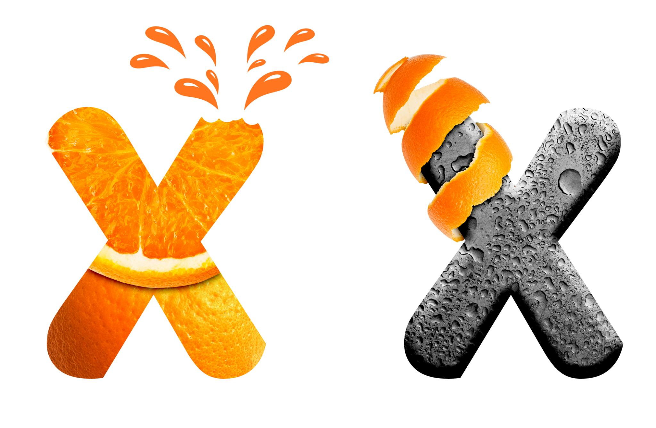
Vitaminas lipossolúveis
Absorção de Vitaminas
  As vitaminas lipossolúveis precisam de gordura para serem absorvidas pelo corpo e armazenadas no tecido adiposo.
Tipos de Vitaminas Lipossolúveis
  As principais vitaminas lipossolúveis incluem A, D, E e K, cada uma com funções distintas no organismo.
Funções na Saúde
  Estas vitaminas desempenham papéis vitais na saúde óssea, visão e proteção celular, sendo essenciais para o bem-estar.
Notes:
As vitaminas lipossolúveis são absorvidas com a ajuda de gordura e armazenadas no tecido adiposo do corpo. Isso inclui as vitaminas A, D, E e K. Elas desempenham papéis vitais na saúde óssea, visão e na proteção celular.

Slide 10

Principais diferenças entre os tipos
Solubilidade
  As vitaminas hidrossolúveis se dissolvem em água, enquanto as lipossolúveis se dissolvem em gorduras e óleos.
Absorção
  As vitaminas hidrossolúveis são rapidamente absorvidas e eliminadas pelo corpo, enquanto as lipossolúveis são absorvidas de forma mais lenta.
Armazenamento
  Vitaminas hidrossolúveis não são armazenadas no corpo, ao contrário das lipossolúveis que podem ser armazenadas no fígado e tecidos adiposos.
Notes:
A principal diferença entre vitaminas hidrossolúveis e lipossolúveis reside na sua solubilidade, absorção e armazenamento no corpo. Enquanto as hidrossolúveis são rapidamente eliminadas, as lipossolúveis podem ser armazenadas e utilizadas conforme necessário.

Slide 11
Importância das vitaminas para o organismo
Notes:
As vitaminas desempenham um papel crucial na prevenção de doenças, no suporte ao sistema imunológico e na promoção do crescimento e desenvolvimento. Vamos discutir como essas substâncias vitais ajudam a manter a saúde geral do corpo.

Slide 12

Papel na prevenção de doenças
Importância das Vitaminas
  O consumo adequado de vitaminas é essencial para manter a saúde e prevenir doenças. Elas desempenham papéis crucial na funcionalidade do corpo.
Prevenção de Deficiências Nutricionais
  A deficiência de vitaminas pode levar a doenças como escorbuto e pelagra, que afetam a saúde geral. A ingestão balanceada é necessária.
Saúde a Longo Prazo
  Vitaminas não só previnem doenças imediatas, mas também são vitais para a prevenção de condições crônicas ao longo da vida.
Notes:
Um consumo adequado de vitaminas pode ajudar a prevenir várias doenças, incluindo escorbuto, pelagra e outras deficiências nutricionais. Elas são fundamentais para a manutenção da saúde e a prevenção de condições crônicas.

Slide 13

Contribuição para o metabolismo e crescimento
Papel das Vitaminas
  As vitaminas atuam como co-fatores essenciais em diversas reações metabólicas, promovendo a saúde e o bem-estar.
Crescimento e Desenvolvimento
  Vitaminas são cruciais para o crescimento e desenvolvimento saudável, especialmente durante a infância e adolescência.
Conversão de Alimentos em Energia
  Elas facilitam a conversão de alimentos em energia, essencial para o funcionamento adequado do corpo humano.
Notes:
As vitaminas são co-fatores em muitas reações metabólicas e são essenciais para o crescimento e desenvolvimento saudável. Elas ajudam na conversão de alimentos em energia e na síntese de biomoléculas.

Slide 14

Suporte ao sistema imunológico
Importância das Vitaminas
  Vitaminas como C e D desempenham papéis cruciais na modulação e fortalecimento do sistema imunológico.
Fortalecimento do Sistema Imunológico
  Essas vitaminas ajudam a fortalecer as defesas do corpo contra múltiplas infecções e doenças.
Notes:
Várias vitaminas, como a vitamina C e D, são conhecidas por seu papel na modulação do sistema imunológico. Elas ajudam a fortalecer a defesa do corpo contra infecções e doenças.

Slide 15
Doenças causadas pela falta de vitaminas
Notes:
As deficiências vitamínicas podem levar a uma série de problemas de saúde. Vamos examinar as condições associadas à falta de vitaminas hidrossolúveis e lipossolúveis, assim como os impactos que essas deficiências podem ter no corpo.

Slide 16

Deficiências de vitaminas hidrossolúveis
Vitaminas Hidrossolúveis
  As vitaminas hidrossolúveis, incluindo a vitamina C e o complexo B, são essenciais para a saúde geral do corpo.
Condições de Deficiência
  A falta de vitaminas hidrossolúveis pode levar a condições graves, como escorbuto, beribéri e anemia, afetando a saúde de forma significativa.
Impacto na Saúde Geral
  A deficiência de vitaminas hidrossolúveis pode prejudicar o bem-estar, afetando a energia, o sistema imunológico e a função geral do organismo.
Notes:
A falta de vitaminas hidrossolúveis, como a vitamina C e as vitaminas do complexo B, pode resultar em condições como escorbuto, beribéri e anemia. Estas deficiências afetam a saúde geral e o bem-estar.

Slide 17
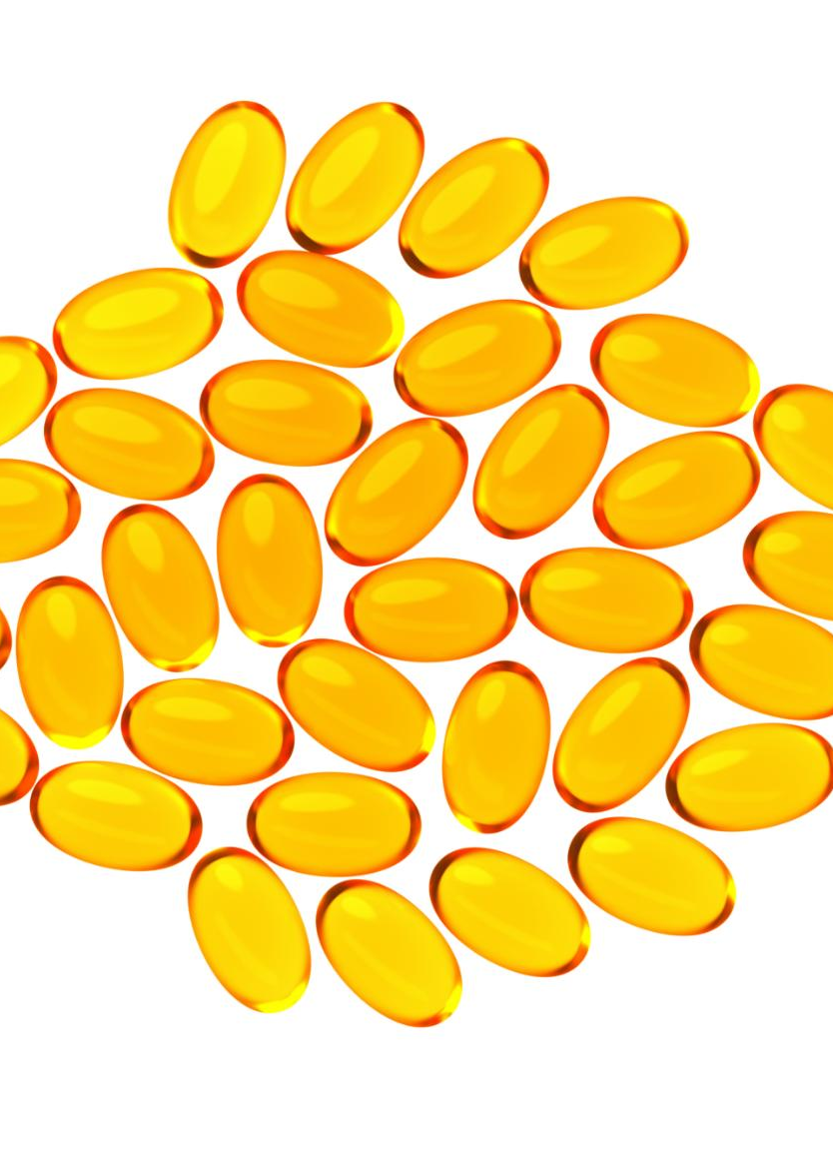
Deficiências de vitaminas lipossolúveis
Vitamina A e Visão
  A deficiência de vitamina A pode causar problemas de visão, como cegueira noturna e outros distúrbios oculares.
Vitamina D e Fragilidade Óssea
  A falta de vitamina D pode resultar em fragilidade óssea e aumentar o risco de fraturas.
Vitamina K e Coagulação
  Deficiências em vitamina K podem levar a distúrbios de coagulação sanguínea, afetando a capacidade do corpo de curar feridas.
Notes:
Deficiências em vitaminas lipossolúveis, como A, D, E e K, podem levar a problemas de visão, fragilidade óssea e distúrbios de coagulação sanguínea. Cada uma dessas vitaminas é vital para funções específicas no organismo.

Slide 18

Impactos na saúde e métodos de prevenção
Impactos das Deficiências Vitamínicas
  Deficiências vitamínicas podem levar a sérios problemas de saúde, afetando a qualidade de vida e aumentando o risco de doenças.
Dieta Equilibrada
  Uma dieta equilibrada é essencial para a prevenção de deficiências vitamínicas, garantindo a ingestão adequada de nutrientes essenciais.
Suplementação Adequada
  Em alguns casos, a suplementação pode ser necessária para combater deficiências vitamínicas e melhorar a saúde geral.
Notes:
As deficiências vitamínicas podem ter impactos significativos na saúde, resultando em doenças e comprometimento da qualidade de vida. A prevenção envolve uma dieta equilibrada e, em alguns casos, a suplementação adequada.

Slide 19
Conclusão
Importância das Vitaminas
As vitaminas desempenham papéis cruciais na manutenção da saúde, promovendo funções corporais essenciais e prevenindo doenças.
Tipos de Vitaminas
Existem diferentes tipos de vitaminas, cada uma com funções específicas que contribuem para o bem-estar geral do corpo.
Prevenção de Deficiências
Compreender a importância das vitaminas na dieta pode ajudar a prevenir deficiências alimentares e promover uma vida saudável.
Notes:
As vitaminas são essenciais para a saúde e o bem-estar. Compreender os diferentes tipos, suas funções e a importância de sua presença na dieta pode ajudar a prevenir deficiências e promover uma vida saudável.

